Slide 1
2.2
表达式

Slide 2
教学目标
表达式的定义与应用
代码示例
思考与拓展

Slide 3
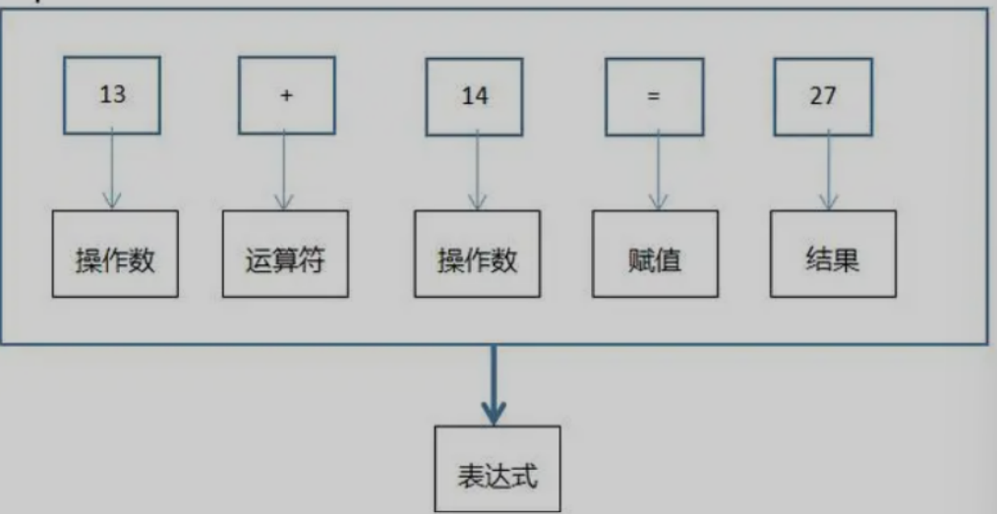
表达式的定义
表达式，是由数字、运算符、数字分组符号(括号)、变量等以能求得数值的有意义排列方法所 得的组合，其中变量可以通过输入等方式给出

Slide 4
算术表达式的应用
洛书中的算术运算符包含： +（加） - （减） * （乘） / （除）
注意：
洛书中运算符的优先级是从左到右，并不是先算乘除，再算加减！！！！

Slide 5
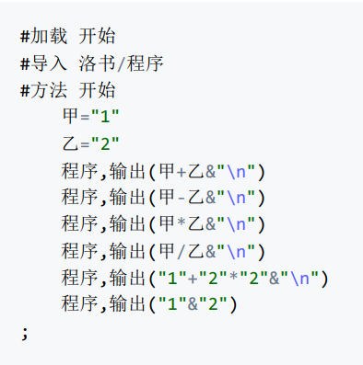
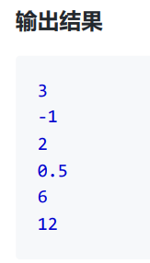
代码示例

Slide 6
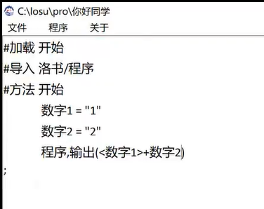
思考与拓展
课后作业：
下面的代码会输出什么？
如何让其输出正确的结果？

Slide 7
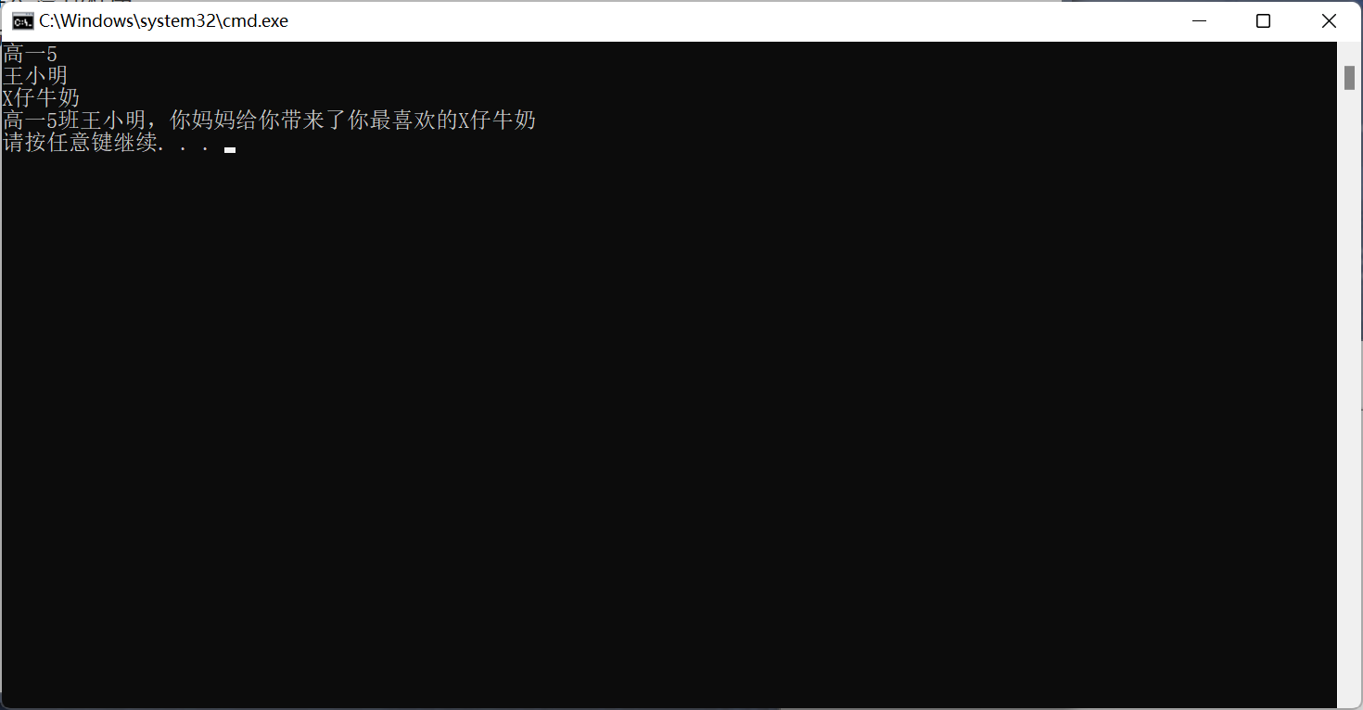
2.“XXX班XXX，你妈妈给你带来了你最喜欢的XXX！”请用洛书输出完整的语句，
例如：

Slide 8
谢谢

